Slide 1
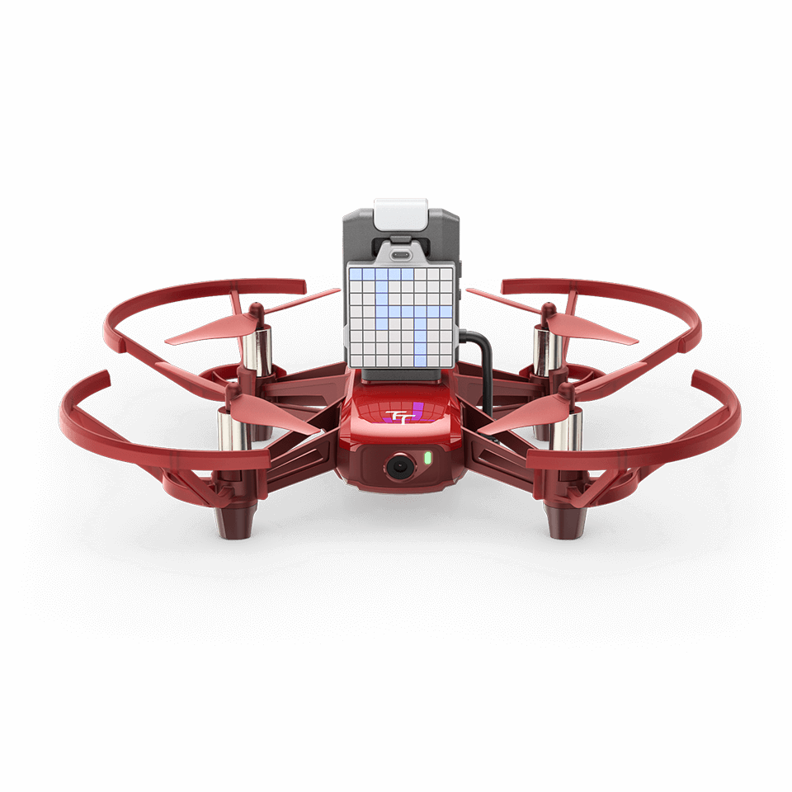
Tracciamento di drone
Cappiello Marco
Eduardo Autore
2023/2024

Slide 2
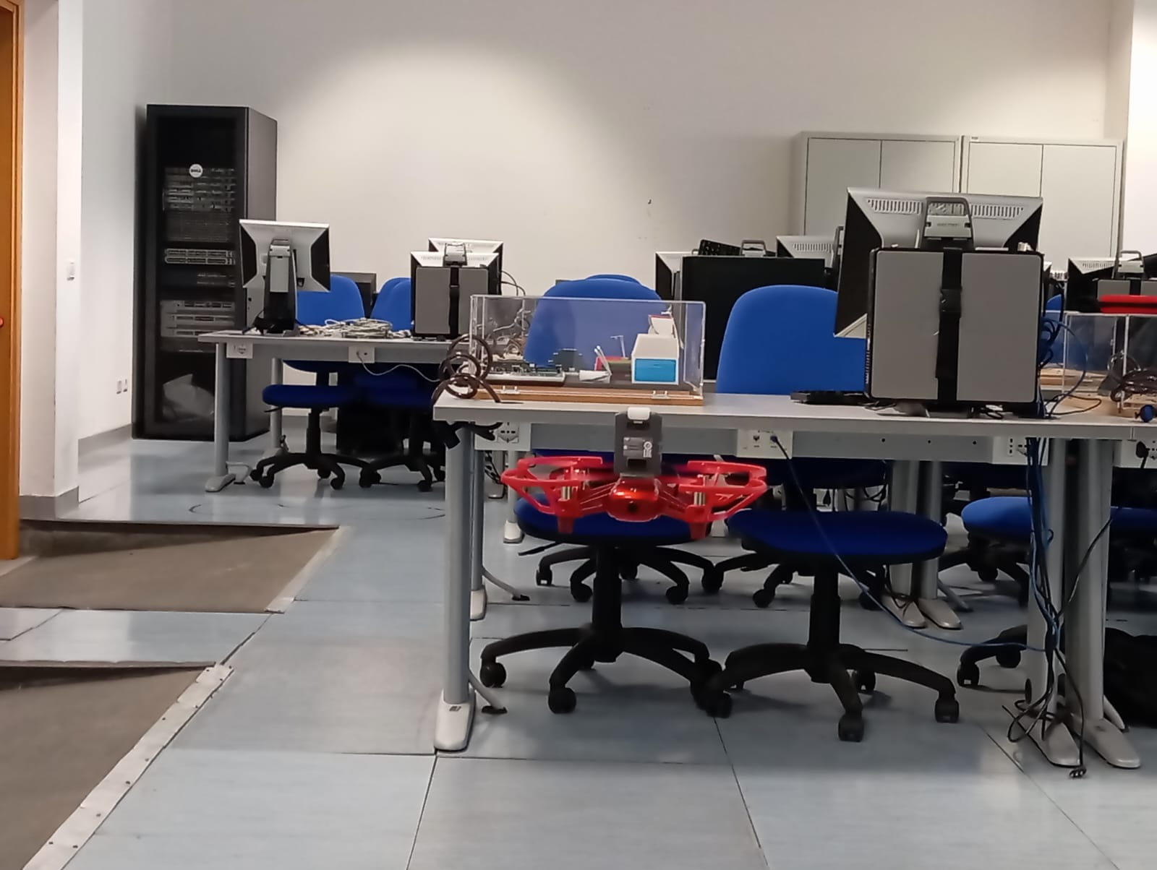
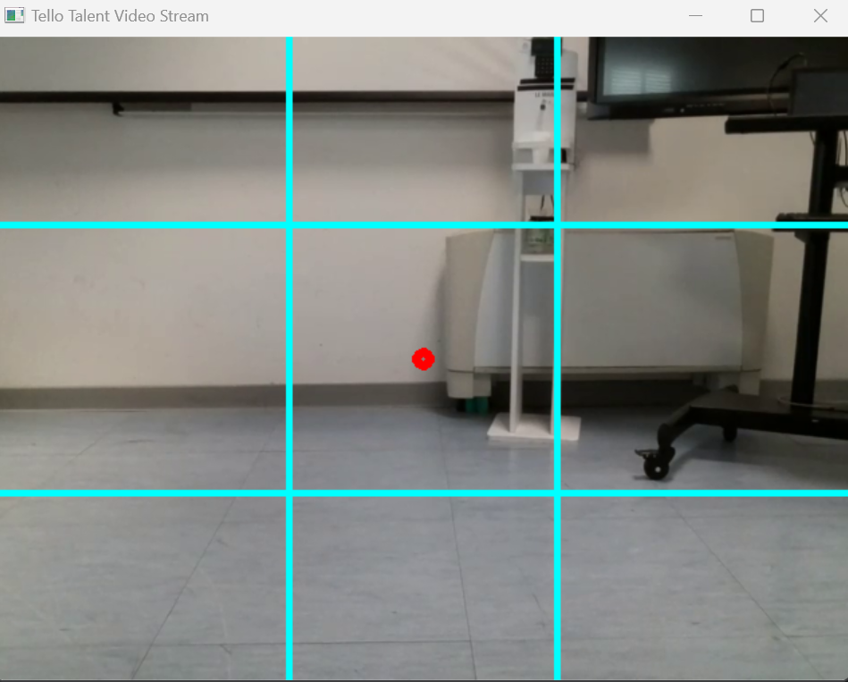
problema
Dati due droni, creare un programma che sia capace di riconoscere il movimento di uno dei due e allinearsi con la sua posizione in volo

Slide 3
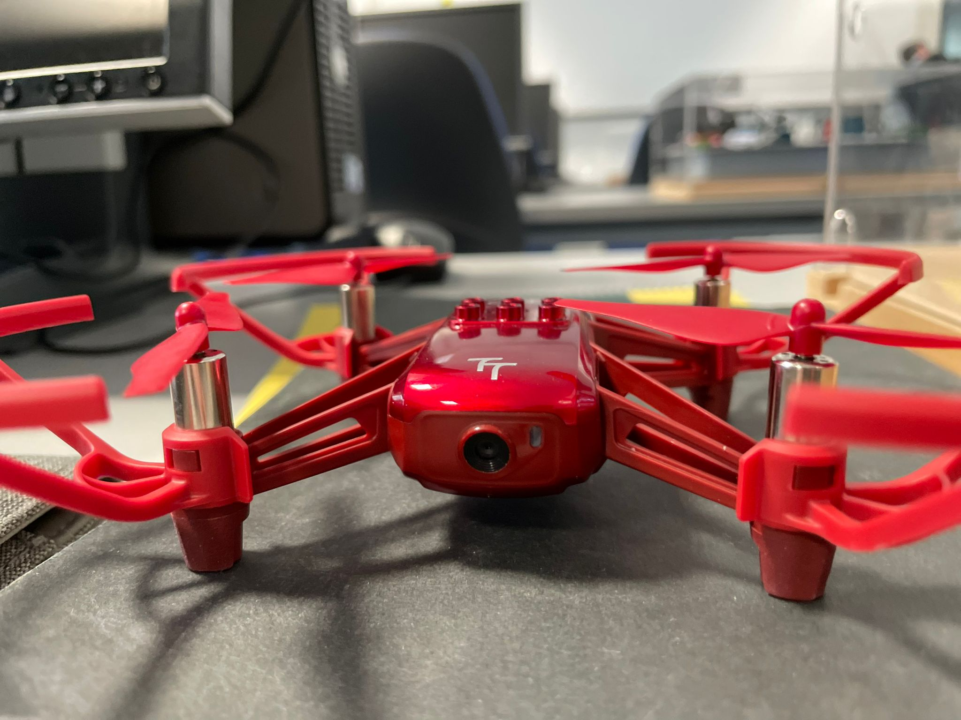
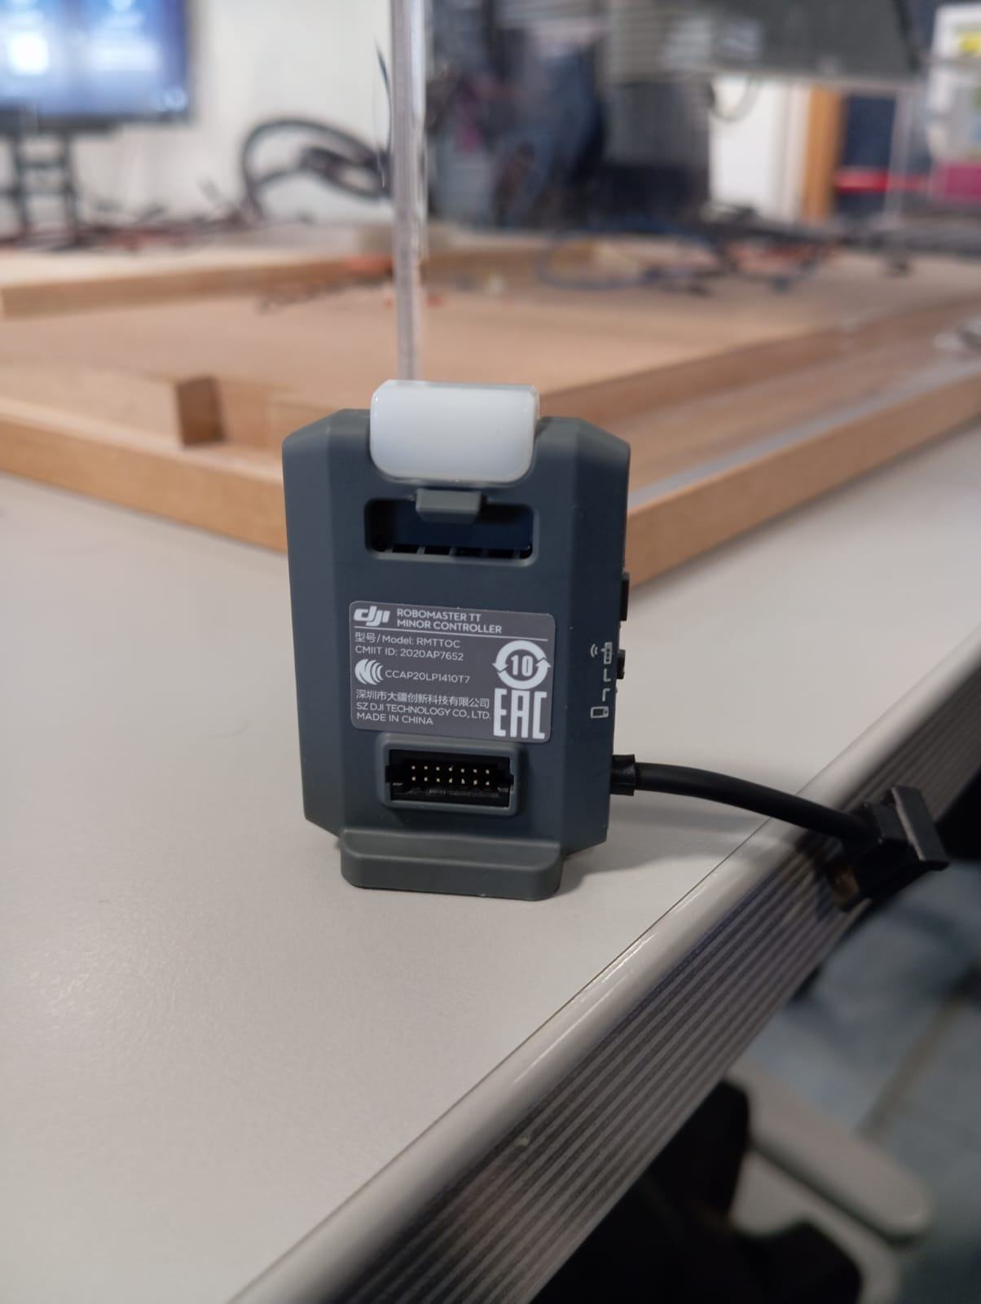
Hardware
I droni utilizzati sono due Tello Talent:
fotocamera 5 megapixel
expansion board con scheda di rete dedicata

Slide 4
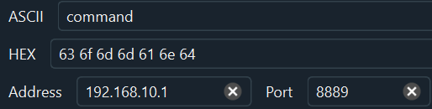
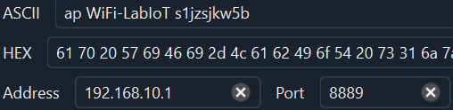
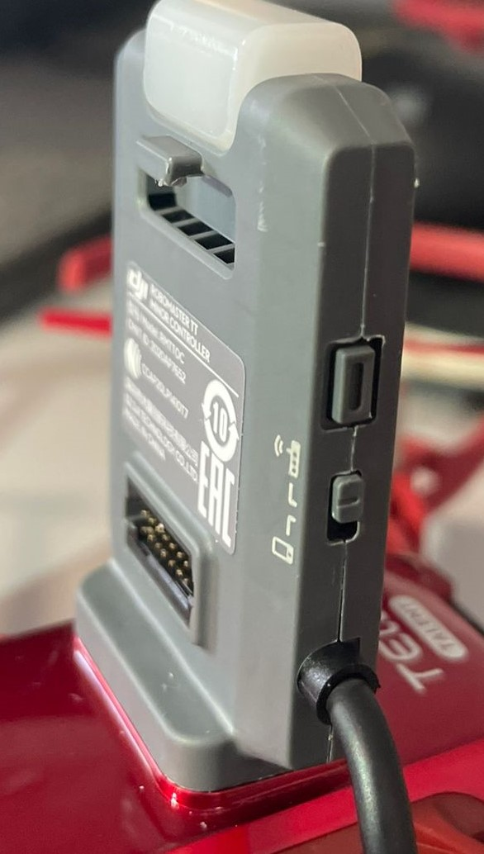
Collegamento
Per collegare il drone ad una rete WiFi bisogna seguire un semplice procedimento:
Collegare la scheda di espansione al drone
Collegarsi direttamente alla rete generata dal drone
Mandare un pacchetto udp «command» all’indirizzo ip 192.168.10.1 alla porta 8889
Mandare un pacchetto udp «ap ssid password» per connetterlo al wifi
Spegnere il drone, alzare la levetta sulla scheda di espansione e riaccendere il drone

Slide 5
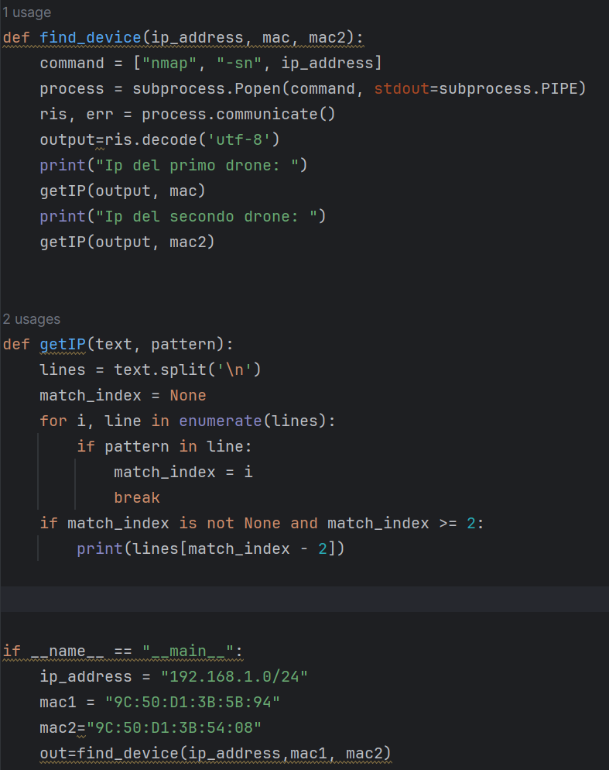
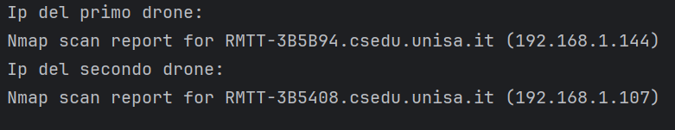
Recuperare l’ip
Una volta connesso il drone al WIFI bisogna recuperare il suo indirizzo ip (che non può essere settato come fisso) attraverso nmap. Per fare questo si è utilizzata un’espressione regolare per trovare l’ip all’interno dell’output di nmap attraverso il mac della scheda di espansione.

Slide 6
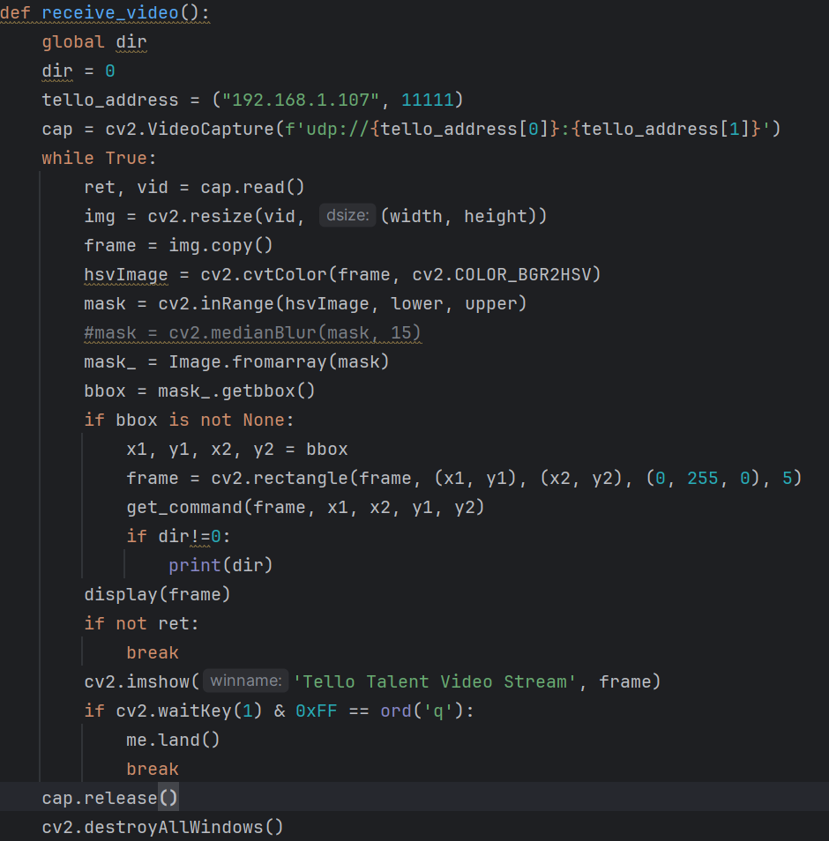
Software: streaming
Lo stream viene ricevuto sulla porta 11111
Viene gestito da un opportuno thread
La funzione cv2.medianBlur() può essere richiamata per eliminare il rumore dell’immagine
Viene applicata una maschera per escludere tutti gli oggetti di colore non rossi h: (150-179) s: (100-255) v:(100-255)

Slide 7
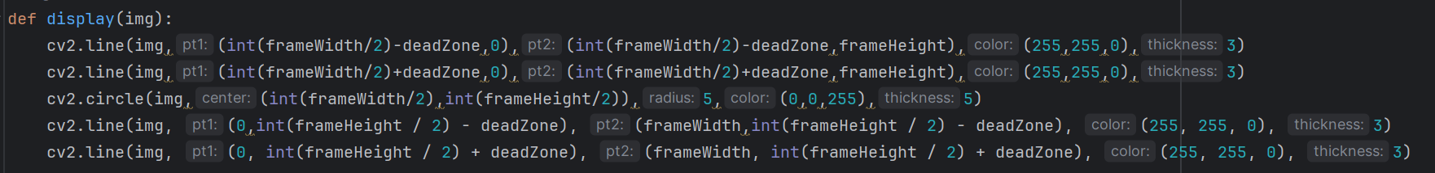
Software: matrice video
Griglia applicata allo stream video del drone

Slide 8
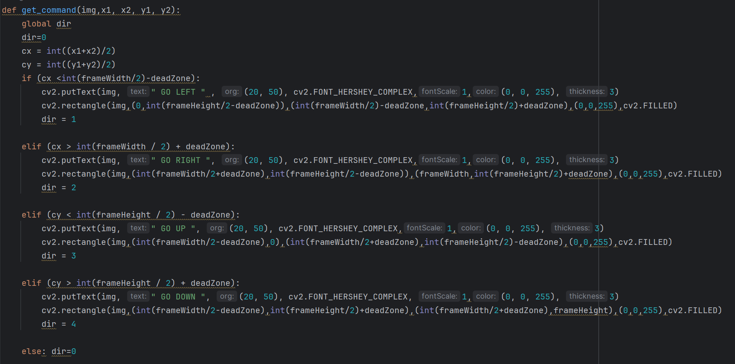
Software: ricevere posizione
Funzione che trova la posizione del drone rispetto alla matrice video

Slide 9
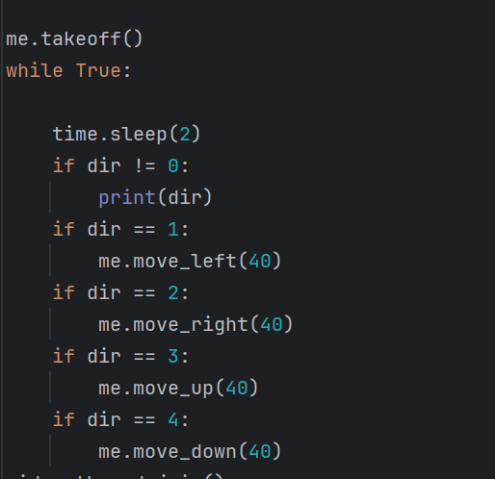
Software: mandare comandi

Slide 10
CONCLUSIONI E Sviluppi futuri
Applicando il filtro mediana (O(n²log(n) ) si potrebbe eliminare il rumore ma verrebbero intaccate le prestazioni del programma
Il tracciamento in base al colore è efficiente dal punto di vista computazionale ma genera molti falsi positivi, un approccio alternativo può essere quello di usare yolo4 per il riconoscimento in tempo reale di droni dopo un opportuno addestramento
Modificando la variabile «deadzone» si può modificare la forma della matrice e il tracciamento relativo risultante

Slide 11
Software: Documentazione
https://dl.djicdn.com/downloads/RoboMaster+TT/Tello_SDK_3.0_User_Guide_en.pdf
https://dl.djicdn.com/downloads/RoboMaster+TT/RoboMaster_TT_Tello_Talent_User_Manual_en.pdf
Github SDK python: https://github.com/damiafuentes/DJITelloPy
Github di questo progetto: https://github.com/CapMark/TelloTalent-ColorDetection

